Slide 1









618大促策划方案

Slide 2


活动概述
活动安排
活动亮点
效果评估
目 录

Slide 3
第一部分
活动概述

Slide 4


活动概述
活动时间：6月9日00:00—6月18日23:59（为期10天）
活动主题：618大促福利来袭，快来抢购，先到先得

Slide 5
活动目的
1
1. 吸引粉丝（利用店铺的优惠力度、促销方案以及优质服务对用户形成吸引力）
2
2. 提高流量（用户的多次浏览以及传播提高店铺的曝光度和流量）
3
3. 增加销量（客观上流量的增加使得店铺的转化率提高，从而使销量在一定的时间内增加）

Slide 6

活动对象
1
目标对象：
年轻男女(大学生、职场人士）
2
对象特性：
追求时尚、敢于尝试新事物，容易接受各种新品牌、拥有独立的自主能力以及资金

Slide 7
第二部分
活动安排

Slide 8

活动前期准备
1. 活动宣传：
①可以利用微博、微信朋友圈、贴吧、公众号、APP、今日头条等方式进行宣传推广，可以为店铺引来一定的流量
②同时也可以采用直通车推广、钻石展位以及淘宝客推广等方式为此次活动进行大力度的宣传
③将此次活动的宣传海报进行优化，突出大促活动中的优惠力度
④线上线下同时进行宣传

Slide 9
活动前期准备
2. 选择产品：
选择性价比较高并且口碑较好的产品进行这次618大促活动
需求力度高（在市场上有一定的影响力并且它的需要量要很高或者在某一个时间段购买力占比居高的位置）
产品利润高（通过各种费用计算后，产品仍保有很高的利润）
1
2
3

Slide 10
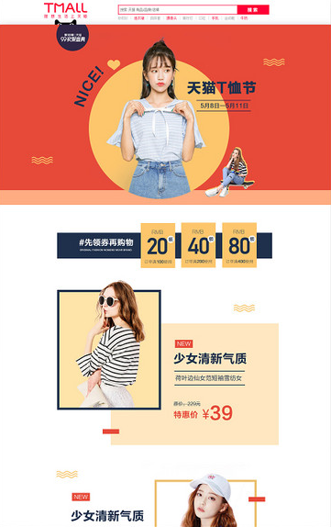
活动前期准备
3. 开始预热：
①手机端是搜索结果页标有HOT标签的产品，是产品排名靠前从而吸引流量
②将活动的优惠，比如：满减、下单立减、赠送小礼品先挂上来，让买家先明确这个店铺这个产品所处的优惠力度值得下单购买
③优化详情页以及宣传海报
④将选好的商品查看库存量，及时填补好，以及商品的包装、活动赠品、售后等

Slide 11

活动中期
1. 活动售前工作：
1
售前客户答疑
2
产品发货时间
3
付款方式

Slide 12

活动中期
2. 活动发货：
3. 查看报表数据
1
产品物流包装
2
发货单打印以及货品清点
3
合作物流公司

Slide 13
活动后期
1
处理产品退货
2
总结客户反馈问题并且讨论自身问题出现的原因并进行改正处理
3
统计产品销售情况

Slide 14
第三部分
活动亮点

Slide 15

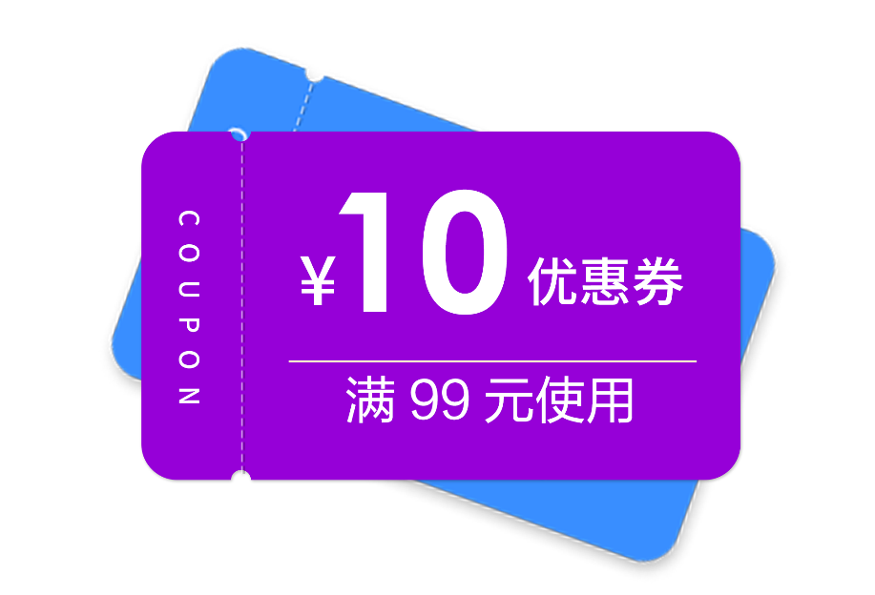
活动亮点
1、限时限量买赠
为什么很多商家喜欢用1件9折、2件8折、3件7折，或是买三送一的促销手段，而不是全场9折、8折或是7折?就是因为这种促销手段能让用户得到“占便宜”感觉的同时，还能促进消费。

Slide 16
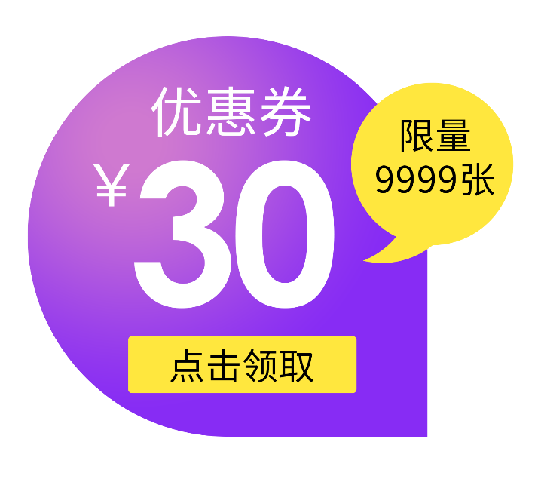
活动亮点
2、来之不易的优惠券
用户的购买决策通常只会产生在十几秒的时间内，你需要给他点甜头，如果这甜头稍微又有些来之不易，那么，他使用的可能性也会增加。
这些优惠券的给法，最好是有门槛、却又那么难。电商平台上习惯用户的游戏送优惠券的方法就很好，张弛有度，既能让用户获得优惠券，又能让用户感受到此优惠券的来之不易，进而提高成单率。作者：轻思纬链接：

Slide 17
活动亮点
3.线下线上结合造势
做活动不能只做线上的推广，而是要结合线下活动策划和线上传播的形式引爆活动。当然线下活动也要策划的有创意，有效果才震撼，聚集人群（可以适当找“托儿”）营造火爆氛围，做好找一些媒体，让活动显得更有权威，人们也更愿意参与和传播。线上的宣传内容主要是制造悬念，发出利益诱惑，引发人们的好奇心和关注，让人们愿意去线下的活动现场。

Slide 18


活动亮点
4.抽奖活动预热
6月18日的关键词购物、消费、买买买、剁手....在促销折扣的时候建议配上福利抽奖，可助力营销。利用活动聚抽奖活动模板，发起618免单抽奖机会以及优惠券发放，可以圈住一批目标用户，在当天引爆订单。

Slide 19

活动亮点
5.体验式活动预热
体验式活动预热顾名思义就是给用户提供体验产品的机会，最好是免费的，这种线上线下都可以做，而且大部分用户都会主动参与，并且愿意分享转发，这样就有助于活动传播，还能营造活动热度，然后体验的名额要有控制，不能太多。

Slide 20
第四部分
效果评估

Slide 21

店铺备货情况
实际备货量
单击文本框输入文字，或者复制复制粘贴在此；单击文本框输入文字，或者复制复制粘贴在此；
加工工厂生产情况
单击文本框输入文字，或者复制复制粘贴在此；单击文本框输入文字，或者复制复制粘贴在此；
第三方补货企业情况
单击文本框输入文字，或者复制复制粘贴在此；单击文本框输入文字，或者复制复制粘贴在此；

Slide 22
预期综合评估
50%
75%
65%
90%
店铺流量
加车
收藏关注
实付
单击文本框输入文字，或者复制复制粘贴在此；单击文本框输入文字，或者复制复制粘贴在此；
单击文本框输入文字，或者复制复制粘贴在此；单击文本框输入文字，或者复制复制粘贴在此；
单击文本框输入文字，或者复制复制粘贴在此；单击文本框输入文字，或者复制复制粘贴在此
单击文本框输入文字，或者复制复制粘贴在此；单击文本框输入文字，或者复制复制粘贴在此

Slide 23






销售量预估
产品名称
产品名称
产品名称
单击文本框输入文字，或者复制复制粘贴在此；单击文本框输入文字，或者复制复制粘贴在此；
单击文本框输入文字，或者复制复制粘贴在此；单击文本框输入文字，或者复制复制粘贴在此；
单击文本框输入文字，或者复制复制粘贴在此；单击文本框输入文字，或者复制复制粘贴在此；

Slide 24
618大促策划方案

